Slide 1

HACKINATOR
TP3 : Système expert en ordre 0+
Soutenance IA01 – 04/01
David KONAM & Paul JEANNOT

Slide 2
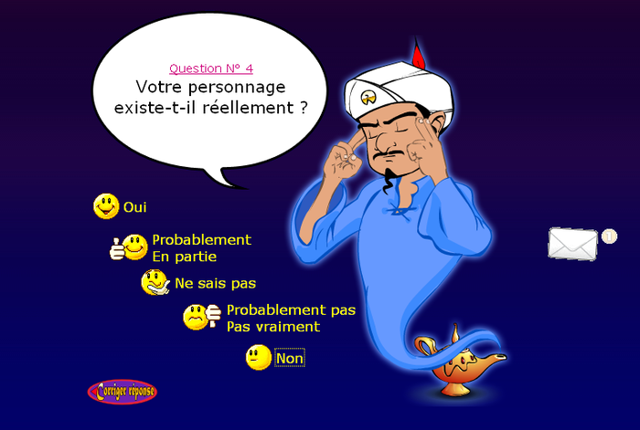

Slide 3
I. Présentation du système expert (ordre 0+)
Modes de jeu utilisant le chaînage avant :
Partie interactive : Le programme pose des questions pour deviner le logiciel.
Recherche simple en profondeur (Base pré-remplie)
Recherche simple en largeur (Base pré-remplie)
Mode de jeu utilisant le chaînage arrière :
Le programme devine les informations d’un logiciel donné
1
Notes:
L'objectif est de deviner le logiciel auquel l'utilisateur pense en lui posant des questions sur les caractéristiques de celui-ci.
HACKINATOR reprend de ce fait le principe de AKINATOR dont le domaine d'études n'est pas les logiciels mais les personnes, les objets et les concepts.

Slide 4
II. Domaine d’étude
Qu’est-ce qu’un logiciel ? Comment le caractériser ?
Paramètre | Variable
Nom
Suite logicielle
Licence
Popularité
Thème
Fonction
Editeur
Type
Paramètre | Variable
Droits | Protection droit d’auteur, copie, revente, modification, gratuité
Communauté Utilisateurs | Faible, moyenne, importante
Développeurs | Actif, inactif
Documentation | Faible, exhaustive
Prise en main | Facile, normale difficile
Année | 1990,2000
Genre utilisateur | Tout public, expérimenté
Paramètre | Variable
Nom | Word, Powerpoint…
Suite logicielle | Microsoft Office, Adobe Creative
Licence | Libre, freeware, shareware, propriétaire…
Popularité | Faible, moyenne, forte
Thème | Bureautique, graphisme,…
Fonction | Traitement de texte, diaporama,…
Editeur | Apple, Microsoft
Type | Application, OS, bibliothèque
Paramètre | Variable
Droits
Communauté Utilisateurs
Développeurs
Documentation
Prise en main
Année
Genre utilisateur
Paramètre | Variable
Nom | Word, Powerpoint…
Suite logicielle | Microsoft Office, Adobe Creative
Licence | Libre, freeware, shareware, propriétaire…
Popularité | Faible, moyenne, forte
Thème | Bureautique, graphisme,…
Fonction | Traitement de texte, diaporama,…
Editeur | Apple, Microsoft
Type | Application, OS, bibliothèque
2
Notes:
Ensemble de caractéristique assez large, caractéristiques sont appelé paramètres
Expliciter leurs domaines de définition pour pouvoir poser des questions
Une donnée du domaine appelé Variable
Plusieurs type de données UNIQUE LISTE INT
Pour garantir niveau de profondeur, certains attributs ne peuvent pas être questionnables mais seulement déductible,

Slide 5
III. Formalisme des questions
[PARAMETRE] = [VARIABLE] ?
Question:
Thème = Bureautique ?
Réponse:
Oui
Non
Je ne sais pas
Heuristique pour poser les questions les plus pertinentes (auto-complétion)
3

Slide 6
Documentation
Prise en main
Communauté d’utilisateurs
Communauté de développeurs
IV. Les règles
Popularité
Genre d’utilisateurs
Modification autorisé ?
Copie
autorisé ?
Code disponible ?
Gratuit ?
Protection droit auteur ?
Revente autorisé ?
Thème
Licence
Editeur
Année
Type
Suite logicielle
Fonction
Configuration 1 : Un logiciel possède une suite
4
Nom logiciel
Notes:
ABR de déduction où on voit que les dépendances entre les paramètres et donc qui nosus a permis de créer les regles,
Conf 1.

Slide 7
Documentation
Prise en main
Communauté d’utilisateurs
Communauté de développeurs
Popularité
Genre d’utilisateurs
Modification autorisé ?
Copie
autorisé ?
Code disponible ?
Gratuit ?
Protection droit auteur ?
Revente autorisé ?
Fonction
Thème
Licence
Editeur
Année
Type
Configuration 2 : Un logiciel ne possède pas de suite
Nom logiciel
5
Notes:
CONF 2
Les modèles d’ABR permettent la génération dynamique des règles, car ils permettennt la création de regles sur les attributs incontournables

Slide 8
V. Représentation LISP des règles
( R41
((COMMUNAUTE_DEVELOPPEURS ! ACTIVE)(COMMUNAUTE_DEVELOPPEURS ! INACTIVE)) ((CODE_SOURCE_DISPONIBLE = NON)(COPIE_AUTORISE = NON)(MODIFICATION_AUTORISE = NON))
)
(R45
((LICENCE = LIBRE) (UTILISATEUR = TOUT_PUBLIC)(ANNEE >= 2011) (TYPE = APPLICATION)
(THEME = BUREAUTIQUE) (EDITEUR = DOCUMENT_FOUNDATION))
((SUITE_LOGICIELLE = LIBRE_OFFICE))
)
(R56
((SYSTEME_COMPATIBLE IN (UNIX LINUX))) ((LICENCE = LIBRE))
)
6

Slide 9
VI. Représentation LISP des faits
(
(NOM ((WORD = OUI)))
(SUITE_LOGICIELLE ((LIBRE_OFFICE = NON) (ADOBE_CREATIVE_SUITE = NON) (MICROSOFT_OFFICE = OUI)))
(LICENCE ((FREEWARE = NON) (SHAREWARE = NON) (OPEN_SOURCE = NON) (LIBRE = NON) (PROPRIETAIRE = OUI)))
(UTILISATEUR ((EXPERIMENTE = NON) (TOUT_PUBLIC = OUI)))
)
7

Slide 10
DEMONSTRATION
Partie interactive

